Slide 1

PHÁT TRIỂN WEBSITE TĨNH BÁN TRANG SỨC VỚI DỮ LIỆU DI ĐỘNG TỪ API JSON
Sinh viên thực hiện: Trần Thị Yến Khoa-110123020
Môn học: Đồ án cơ sở ngành
Giảng viên hướng dẫn: Phạm Thị Trúc Mai

Slide 2



Lý do chọn đề tài
Thách thức cho doanh nghiệp nhỏ
Nhu cầu về giải pháp linh hoạt
Thương mại điện tử bùng nổ
Sự phát triển mạnh mẽ của thương mại điện tử (TMĐT) đã đưa website bán hàng trở thành công cụ không thể thiếu cho mọi doanh nghiệp.
Các doanh nghiệp nhỏ và startup thường gặp khó khăn về nguồn lực để xây dựng và duy trì hệ thống backend phức tạp.
Cần một website đơn giản, chi phí thấp nhưng vẫn có khả năng hiển thị dữ liệu động một cách hiệu quả.
Đề tài này tập trung giải quyết bài toán website tĩnh nhưng vẫn hiển thị dữ liệu linh hoạt mà không cần backend phức tạp.

Slide 3
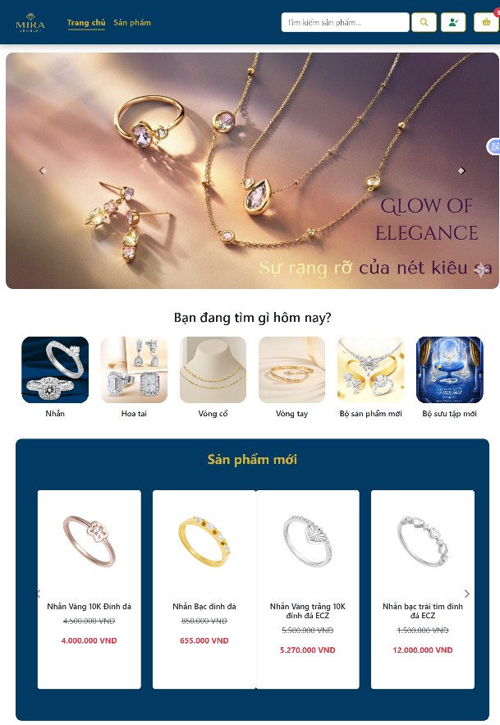
Mục tiêu đề tài
Xây dựng website tĩnh
Phát triển một website tĩnh hoàn chỉnh để trưng bày và bán sản phẩm trang sức.
Dữ liệu sản phẩm động
Tích hợp và hiển thị dữ liệu sản phẩm một cách động từ nguồn JSON bên ngoài, mô phỏng sự linh hoạt của website động.
Mô phỏng chức năng TMĐT
Triển khai các tính năng cơ bản như xem sản phẩm, tìm kiếm, lọc và quản lý giỏ hàng.
Không Backend & CSDL thực
Thực hiện tất cả các chức năng mà không cần sử dụng hệ thống backend hay cơ sở dữ liệu vật lý.

Slide 4
Đối tượng & Phạm vi nghiên cứu
Đối tượng nghiên cứu
Quy trình xây dựng website tĩnh có khả năng tích hợp và hiển thị dữ liệu động thông qua các kỹ thuật frontend.
Nghiên cứu về các phương pháp và công cụ giúp tối ưu hiệu suất và trải nghiệm người dùng trên website tĩnh.
Phạm vi nghiên cứu
HTML, CSS, JavaScript: Nền tảng phát triển frontend.
Bootstrap 5: Framework CSS giúp xây dựng giao diện responsive nhanh chóng.
Fetch API + JSON Server: Giải pháp lấy dữ liệu động và giả lập API.
❌ Không triển khai Backend thực tế: Tập trung hoàn toàn vào frontend và dữ liệu giả lập.

Slide 5






Công nghệ sử dụng
HTML
CSS & Bootstrap 5
Xây dựng cấu trúc nội dung và xương sống của trang web.
Thiết kế giao diện đẹp mắt, thân thiện người dùng và responsive trên mọi thiết bị.
JavaScript
JSON Server
Xử lý logic tương tác, sự kiện và mang lại trải nghiệm động cho người dùng.
Giả lập môi trường API RESTful để cung cấp dữ liệu động.
Fetch API
LocalStorage
Thực hiện các yêu cầu HTTP để lấy dữ liệu bất đồng bộ từ JSON Server.
Lưu trữ dữ liệu giỏ hàng và các thiết lập người dùng cục bộ trên trình duyệt.

Slide 6
So sánh Website tĩnh & Động
Website tĩnh
Website động
Tốc độ tải nhanh: Do nội dung đã được tạo sẵn.
Phức tạp hơn: Yêu cầu backend, cơ sở dữ liệu.
Dễ triển khai: Chỉ cần server tĩnh để lưu trữ file.
Cần Backend: Để xử lý logic và quản lý dữ liệu.
Chi phí thấp: Không yêu cầu tài nguyên server phức tạp.
Tương tác cao: Cá nhân hóa nội dung, xử lý giao dịch.
Bảo mật cao: Ít điểm yếu tấn công hơn.
Chi phí cao: Cần tài nguyên server, database.
Giải pháp đề tài: Tận dụng ưu điểm của Website tĩnh kết hợp với Fetch API và JSON để có được dữ liệu động mà không cần Backend phức tạp, tối ưu chi phí và hiệu suất.

Slide 7




Mô tả hệ thống
Trang chủ & Sản phẩm
Tìm kiếm & Lọc
Hiển thị các sản phẩm nổi bật, danh mục sản phẩm, và trang chi tiết từng sản phẩm.
Cho phép người dùng tìm kiếm sản phẩm theo tên, danh mục, hoặc các tiêu chí khác.
Giỏ hàng
Đăng nhập/Đăng ký
Tính năng thêm/bớt sản phẩm vào giỏ hàng, xem tổng tiền và tiến hành "thanh toán" mô phỏng.
Mô phỏng chức năng đăng nhập, đăng ký để minh họa một phần hệ thống.
Lưu trữ dữ liệu
Dữ liệu sản phẩm: Được lưu trữ trong file JSON, hoạt động như một API giả lập.
Giỏ hàng: Sử dụng LocalStorage của trình duyệt để lưu trữ tạm thời.

Slide 8
Cấu trúc dữ liệu JSON
Dữ liệu sản phẩm được tổ chức dưới dạng các đối tượng JSON, mỗi đối tượng đại diện cho một sản phẩm với các thuộc tính cụ thể:
id
name
Mã định danh duy nhất của sản phẩm.
Tên đầy đủ của sản phẩm.
price
category
Danh mục phân loại sản phẩm (ví dụ: "Nhẫn", "Dây chuyền").
Giá bán sản phẩm (số nguyên hoặc số thực).
material
image
Đường dẫn đến hình ảnh minh họa sản phẩm.
Vật liệu chế tác (ví dụ: "Vàng 18K", "Bạc S925").
description
featured
Mô tả chi tiết về sản phẩm.
Giá trị boolean (true/false) đánh dấu sản phẩm nổi bật.

Slide 9
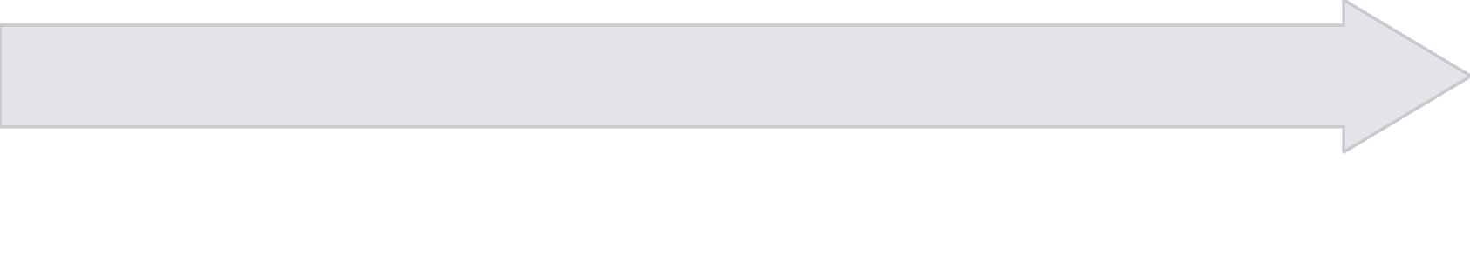

Fetch API và cách hoạt động
1. Gọi dữ liệu bất đồng bộ
2. Xử lý phản hồi & DOM
Fetch API cho phép gửi yêu cầu HTTP để lấy dữ liệu JSON từ server giả lập (JSON Server) mà không làm tải lại toàn bộ trang.
Sau khi nhận được dữ liệu JSON, JavaScript sẽ xử lý và thao tác với DOM (Document Object Model) để tạo và hiển thị các phần tử sản phẩm động trên trang.
3. Cải thiện trải nghiệm người dùng
4. Giảm tải cho Server
Việc tải dữ liệu không đồng bộ giúp website mượt mà hơn, giảm thời gian chờ và tăng sự hài lòng của người dùng.
Với cách tiếp cận này, các yêu cầu dữ liệu đơn giản được xử lý hiệu quả ở phía client, giảm gánh nặng cho server thật (nếu có).

Slide 10





FETCH API HOẠT ĐỘNG
Gửi request HTTP
Parse JSON
Khởi tạo yêu cầu dữ liệu từ máy chủ.
Chuyển đổi dữ liệu JSON thành đối tượng JavaScript.
Nhận response
Thao tác DOM
Phản hồi từ máy chủ chứa dữ liệu.
Cập nhật cấu trúc trang web với dữ liệu mới.
Hiển thị giao diện
Trình duyệt hiển thị nội dung đã cập nhật.
Không cần tải lại trang
Tăng tốc độ phản hồi
Phù hợp website tĩnh
Tương tác mượt mà, không gián đoạn, mang lại trải nghiệm người dùng liền mạch.
Cải thiện đáng kể hiệu suất và sự hài lòng của người dùng.
Trang web yêu cầu dữ liệu động nhẹ nhàng mà không cần hệ thống backend phức tạp.

Slide 11
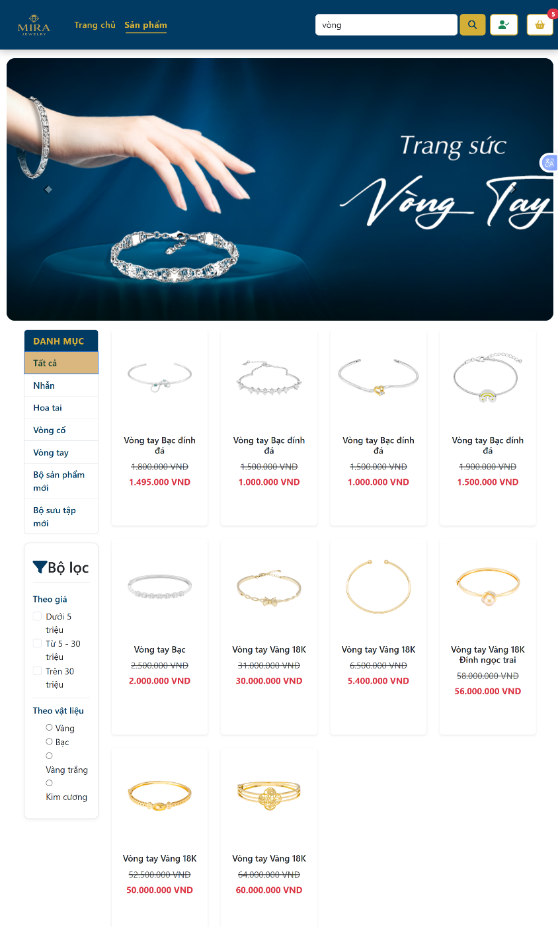
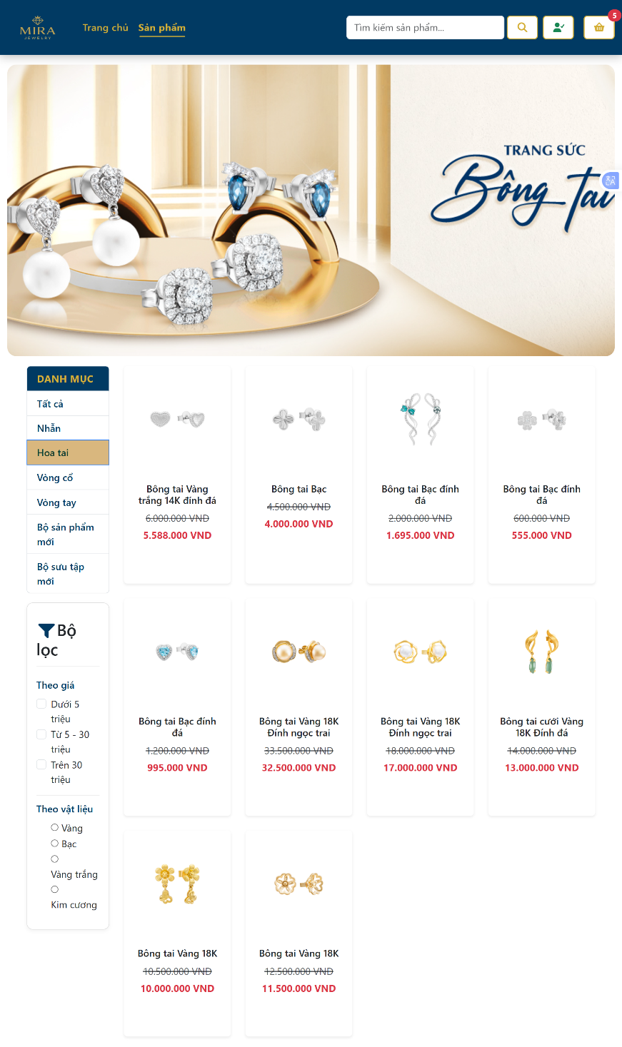
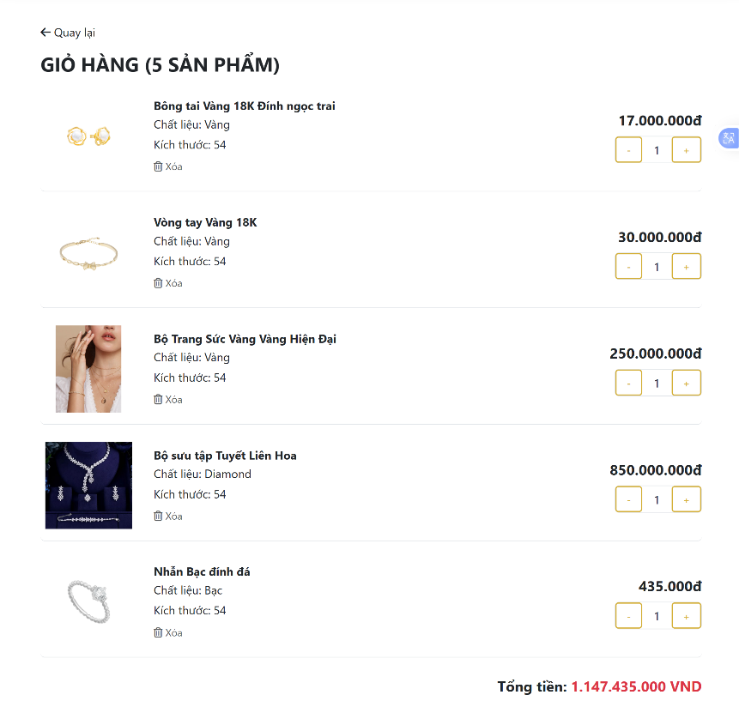
KẾT QUẢ ĐẠT ĐƯỢC
Website hoàn chỉnh
Giao diện hiện đại, responsive trên mọi thiết bị.
Dữ liệu động được lấy từ file JSON qua Fetch API.
Tính năng tìm kiếm, lọc sản phẩm và giỏ hàng hoạt động hiệu quả.
Tốc độ tải trang nhanh, mang lại trải nghiệm không gián đoạn.

Slide 12
HẠN CHẾ & HƯỚNG PHÁT TRIỂN
HẠN CHẾ HIỆN TẠI
1
Đề tài hiện chưa có Backend hoàn chỉnh, dữ liệu còn ở dạng tĩnh trong file JSON.
Chưa tích hợp chức năng thanh toán thực tế, chỉ dừng lại ở thêm vào giỏ hàng và xem chi tiết giỏ hàng.
HƯỚNG PHÁT TRIỂN
Kết nối Backend với MySQL để quản lý dữ liệu động toàn diện, bao gồm quản lý sản phẩm, đơn hàng.
2
Thêm tính năng đặt hàng và thanh toán trực tuyến.
Tiếp tục tối ưu UX/UI, nghiên cứu hành vi người dùng để nâng cao trải nghiệm mua sắm.

Slide 13
KẾT LUẬN
Đạt được mục tiêu đề ra
Hiểu rõ Fetch API & JSON
Website trang sức tĩnh với dữ liệu động đã hoàn thành, thể hiện khả năng ứng dụng Fetch API và JSON.
Dự án là cầu nối lý thuyết và thực tiễn, giúp nắm vững cơ chế hoạt động của Fetch API trong môi trường thực tế.
Phù hợp cho Front-end & doanh nghiệp nhỏ
Cung cấp giải pháp hiệu quả cho doanh nghiệp nhỏ muốn có website đơn giản nhưng vẫn tương tác tốt.

Slide 14
CẢM ƠN QUÝ THẦY CÔ ĐÃ LẮNG NGHE

